Slide 1
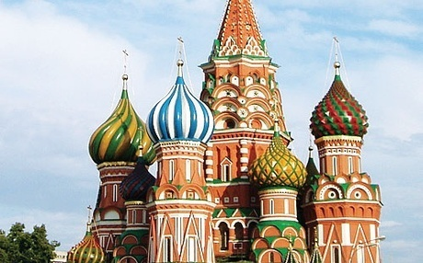
Руска православна црква
Православни катихизис
Катихета Марко Радаковић
Сомбор 2016. л. Г-

Slide 2
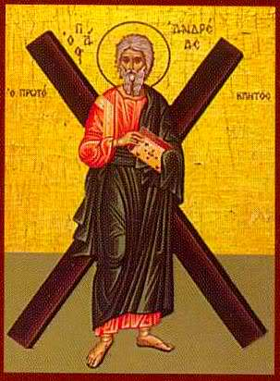
Појава хришћанства на тлу данашње Русије везује се за мисију Св. Апостола Андрeјa Првозваног који је у овим крајевима проповедао још у првом веку.

Slide 3
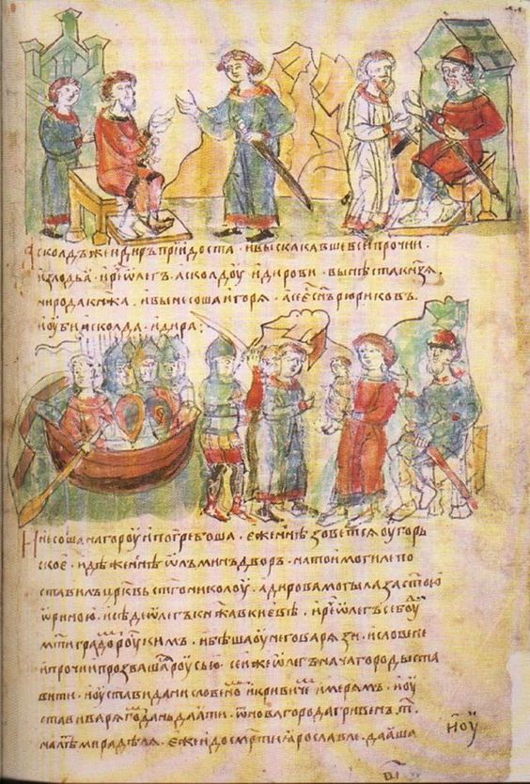
Прво покрштавање Руса
Прво покрштавање Руса одиграло се у доба кнезова Аскољда и Дира (866) након неуспелог напада на Константинопољ. Тада су руски бродови били потопљени пошто је патријарх Фотије, одслуживши молебан, изнео чудотворну ризу Пресвете Богородице.Ово на Русе нападаче остави снажан утисак, те, вративши се, они пошаљу изасланике са молбом да се и њима благовести вера Христова. Зато им би послат епископ.

Slide 4
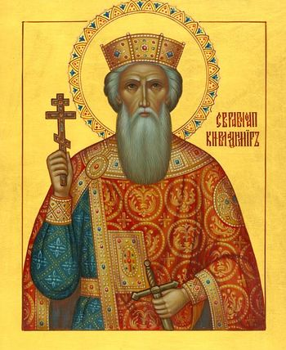
Кнез Владимир I (980—1015) на почетку владавине обнавља и подиже нове идоле и присиљава хришћане да им се клањају; прекретница наступа од 986., када му долазе проповедници ислама, јудаизма, западног (Немци) и источног хришћанства (Грци), што подстиче слање руских изасланика у њихове земље, који Владимира извештавају да су највеличанственије богослужење доживели у Константинопољу.

Slide 5
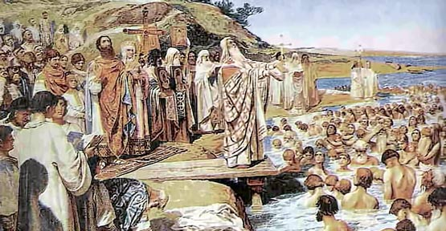
Кнез Владимир 988. године, после успешног похода на Херсон, прима крштење, одводи са собом пастире који ће просвећивати његове поданике и односи мноштво икона и богослужбених сасуда. Хришћанство постаје државна религија; масовна крштења обављају се широм Русије. Године 1589 , након седмогодишњих припрема, успоставља се Руска патријаршија.

Slide 6
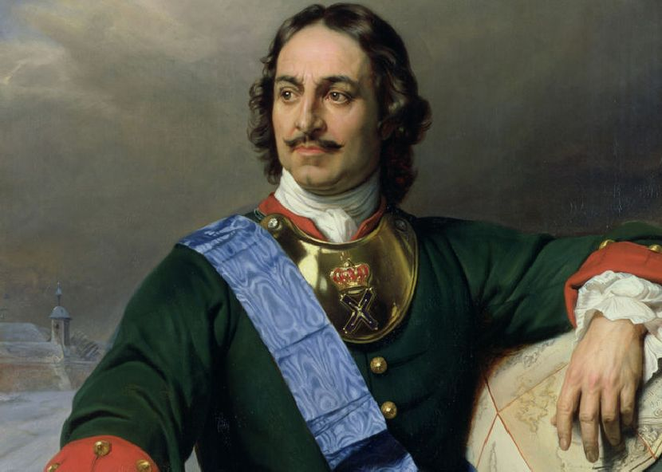
У време Петра Великог (1672-1725) Црква се ставља у подређен положај у односу на државу и поима као саставни део њеног поретка. Петрова епоха неповољно се одражава и на положај монаштва: примање пострига условљава се царским одобрењем, манастирска имовина се ограничава на мимимум, а свештенство се приморава да делује као део полицијског апарата - обавезује се да извештава о противницима реформи, незадовољствима царском влашћу и сл. чак и по цену оглушивања о тајност исповести.

Slide 7
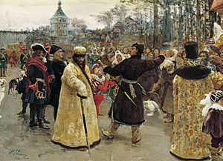
За време петра Великог теологији се фаворизује западни утицај и прокламује идеја о блискости православља и протестантизма, према којој православље представља само умерени и ритуалистички протестантизам.

Slide 8
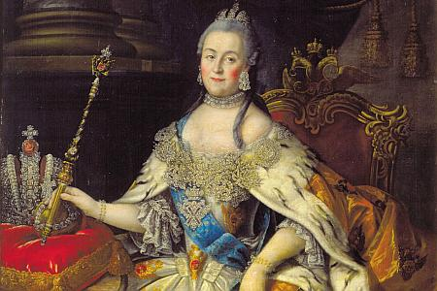
Катарина II иде још даље у „реформисању“ Цркве у духу просветитељства, доневши одлуку 1764. о одузимању имовине епархијама и манастирима, због чега је већина обитељи запустела.

Slide 9
Након револуције 1917. и доласком комуниста на власт отпочињу ликвидације свештенства и монаштва (крајем 1919. у животу остаје свега 40.000 свештенослужитеља), разарање и затварање храмова (тако, 1921. затвара се 722 манастира, а до 1938. ликвидирано је 95% храмова у односу на стање са почетка 20-их година), одузимање драгоцености (кампања „помоћи гладнима“ 1922.), скрнављење светих моштију, затварање, прогањање и упућивање на принудне радове свештених лица и верног народа.

Slide 10
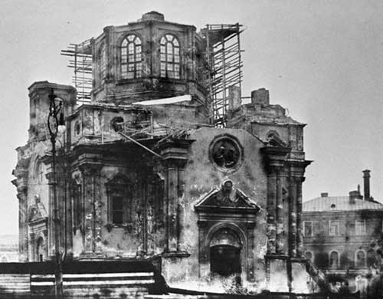

Slide 11
Тек од средине 80-их година положај РПЦ се побољшава: враћају се храмови, манастири и одузета имовина, обнавља монашки живот, обуставља антитеистичка пропаганда, расветљавају злочини власти (између осталог, званична комисија коју је образовала Државна дума обзнањује податак да је у годинама совјетског режима живот изгубило 200.000 свештених лица)

Slide 12
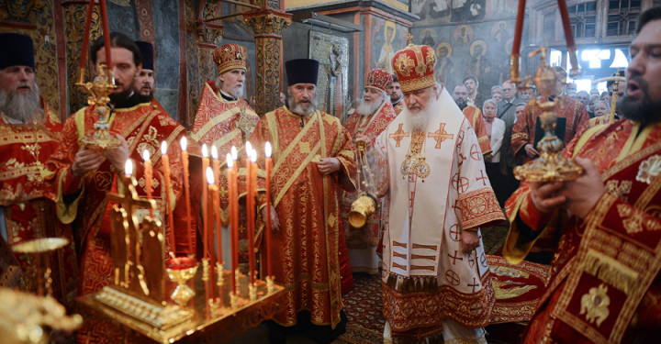
Према Уставу Руске православне цркве, највиши органи црквене власти су Помесни сабор, Архијерејски сабор и Свети синод на челу са патријархом, који врше законодавну, извршну и судску власт у оквиру својих надлежности.

Slide 13
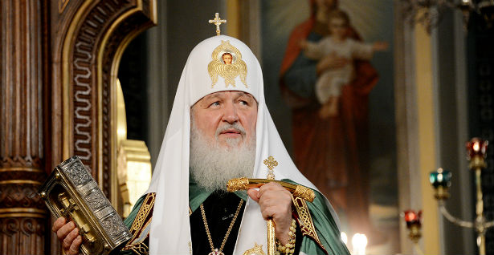
Патријарх је поглавар Руске православне цркве и има титулу „Његова светост патријарх московски и све Русије“. Он је први међу епископима Руске православне цркве, и његово име се спомиње на свим богослужењима у храмовима Руске православне цркве. Садашњи патријарх московски и све Русије назива се Кирил.

Slide 14
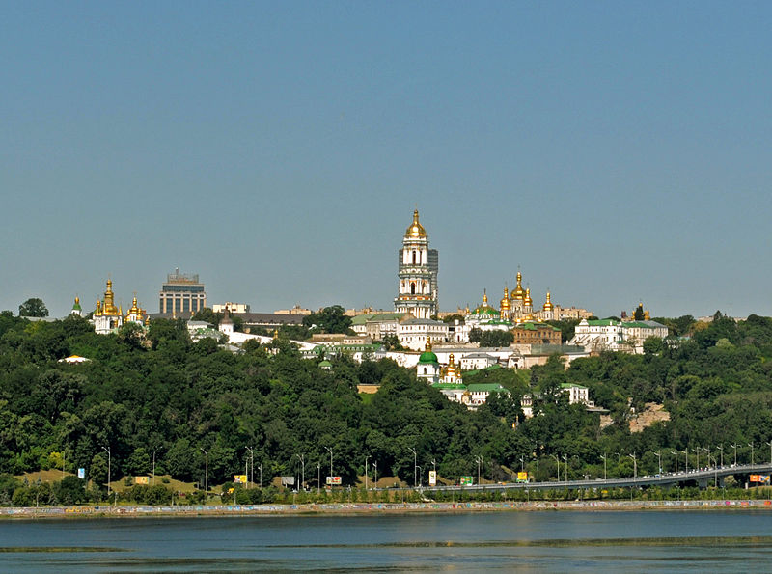
Кијевско-Печерска лавра је један од најзначајнијих споменика Православне вере за Русе и Украјинце. Манастир је саграђен за време Кијевске Русије на месту где је 1015. био манастир у лаври (пећини). Манастир се налази на јужним падинама Кијева у Украјини и данас је Лавра на листи УНЕСКО.

Slide 15
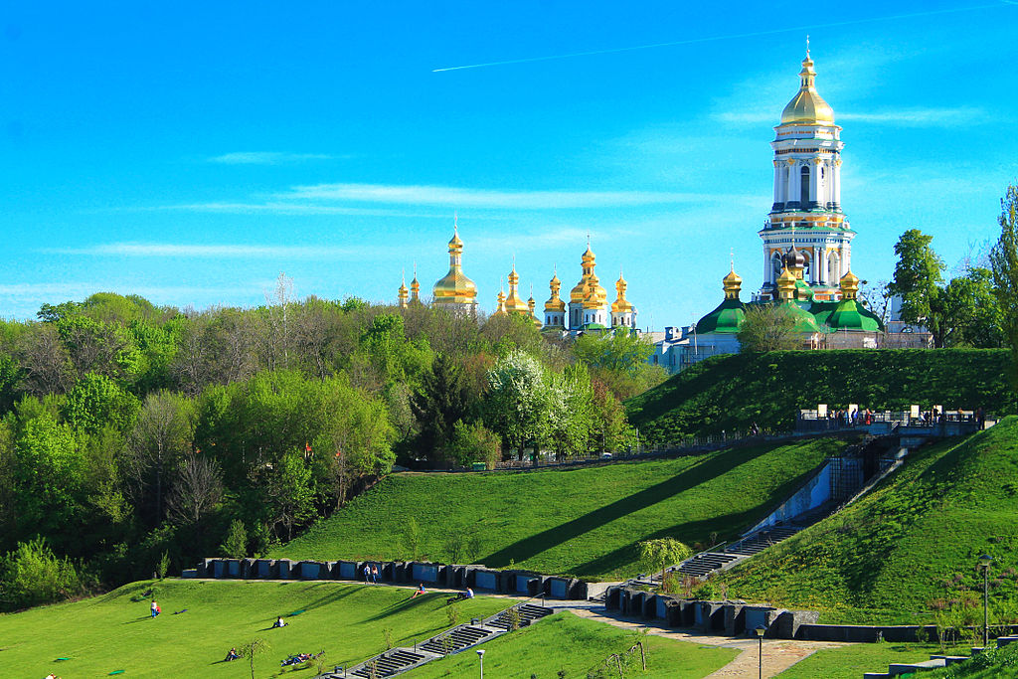

Slide 16
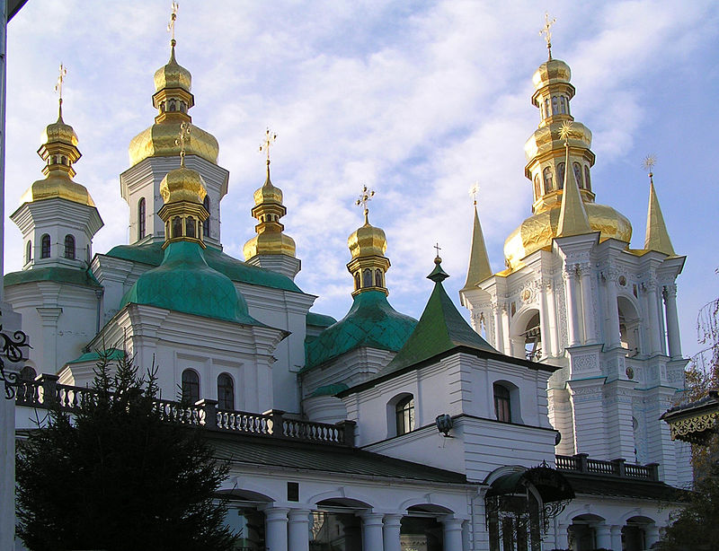

Slide 17
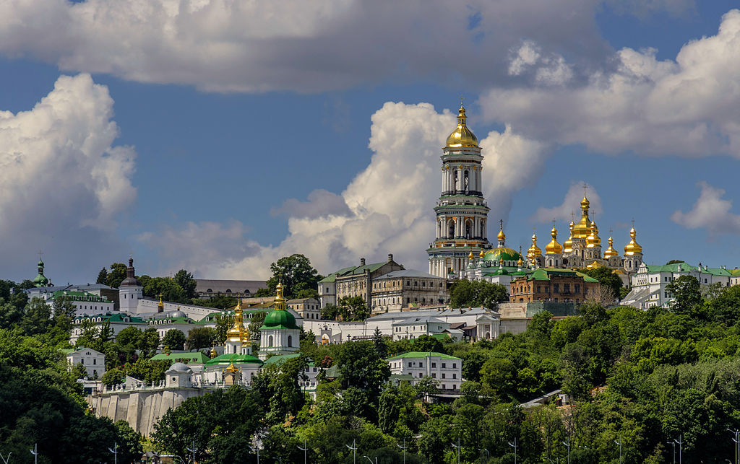

Slide 18
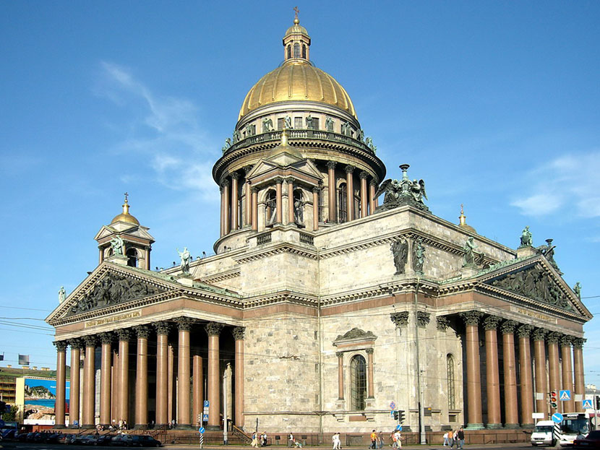
Највећи руски храм је саборни храм преподобног Исака у Санкт Петербургу.

Slide 19
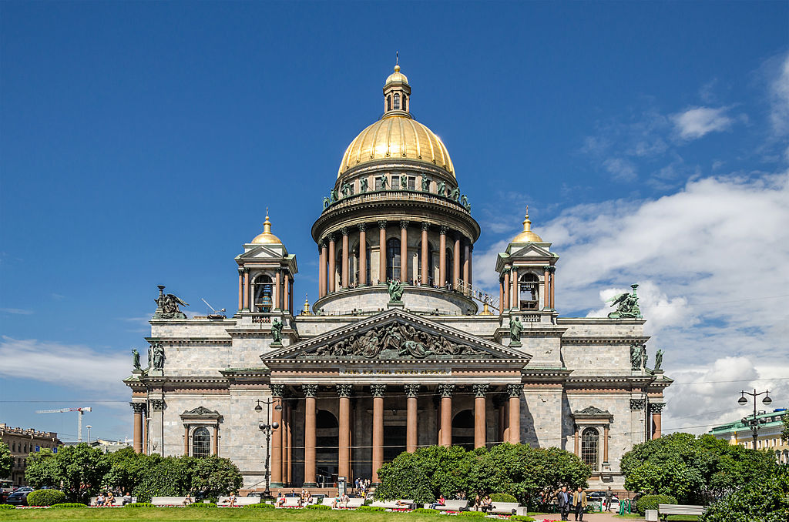
Храм је зидан од 1818. до 1858. године на месту старијег храма. За позлаћење куполе, користило се око 100 кг злата. Катедралу краси око 400 скулптура, слика и мозаика. Има капацитет примити 14 000 људи.

Slide 20
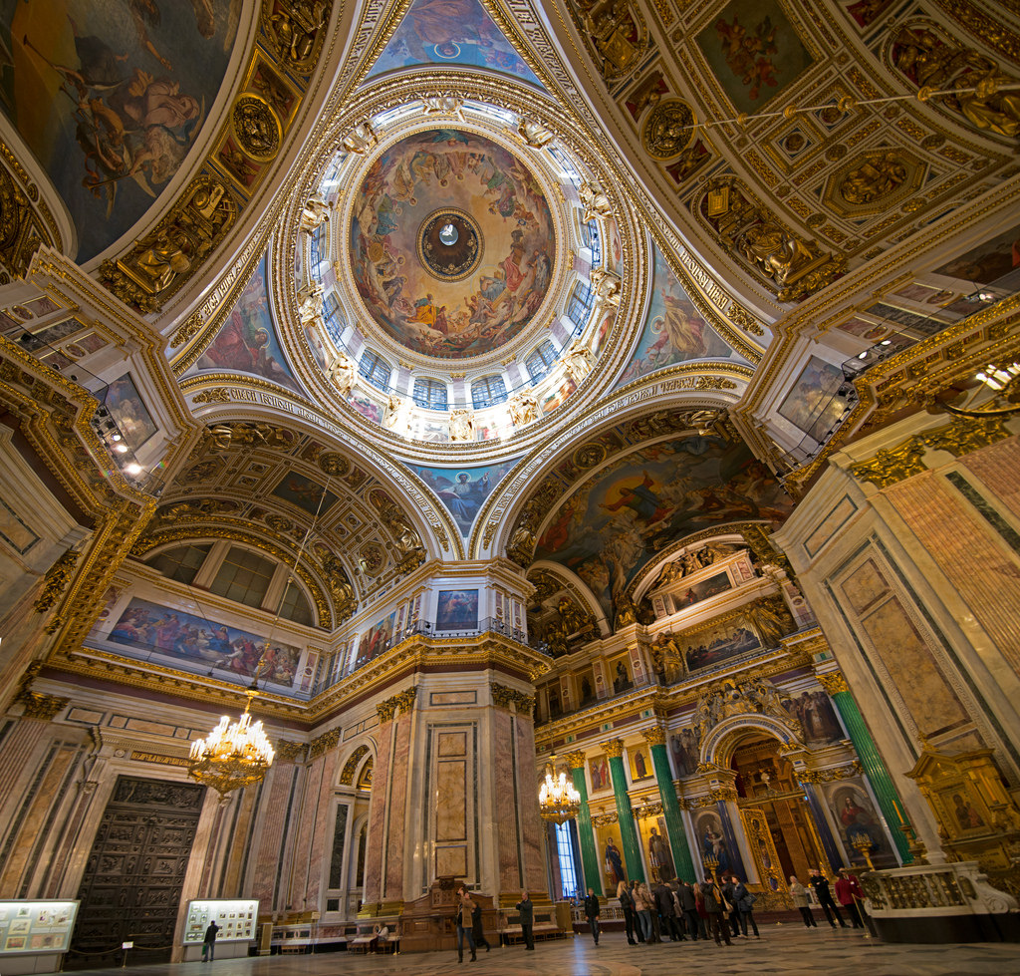

Slide 21
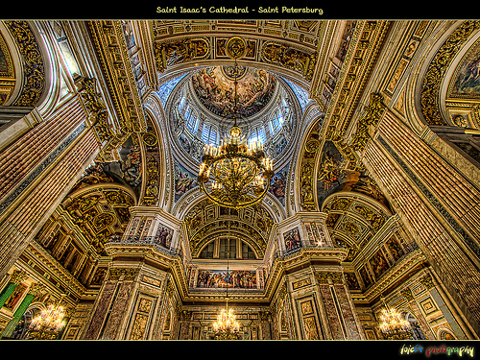

Slide 22
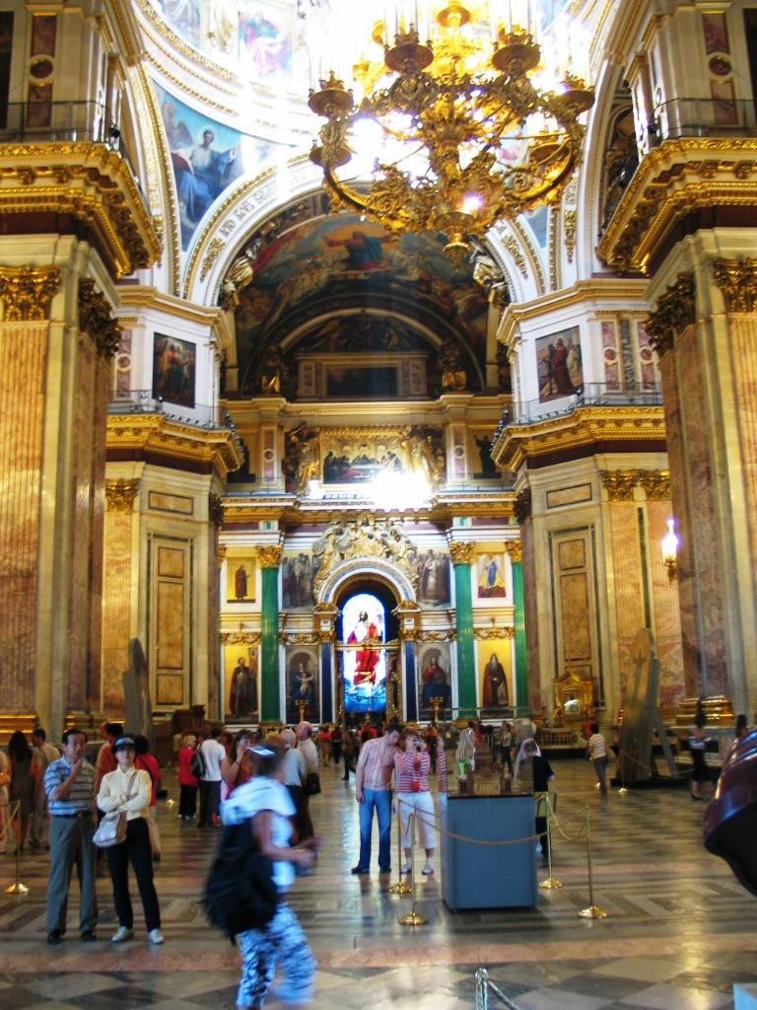

Slide 23
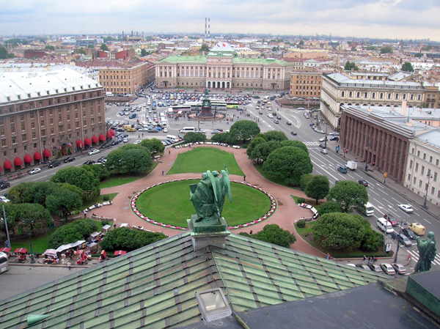

Slide 24
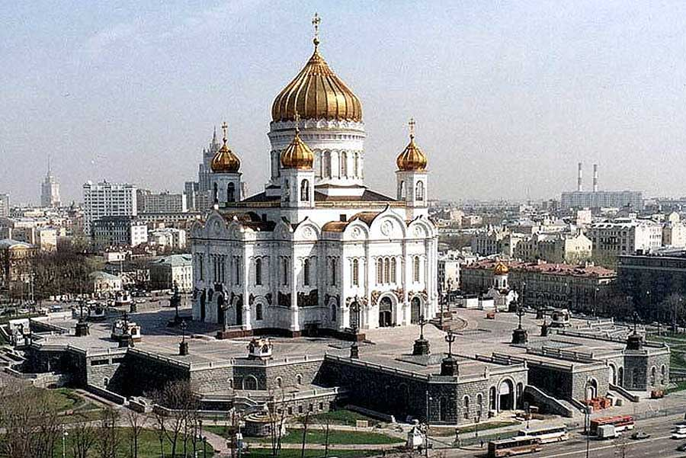
Лепотом се истиче и храм Христа Спаситеља у Москви, и важи за највиши храм са највишим звоником.

Slide 25
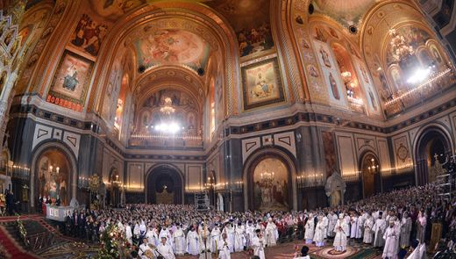
Катедрални саборни храм Христа Спаситеља (посвећен Христовом рођењу) је саборни храм Руске православне цркве, недалеко од Московског Кремља, на левој обали ријеке Москве. Првобитни храм је подигнут у част побједе руског народа над Наполеоном. На зидовима храма су била исписана имена официра руске војске који су пали у рату против Наполеона.

Slide 26
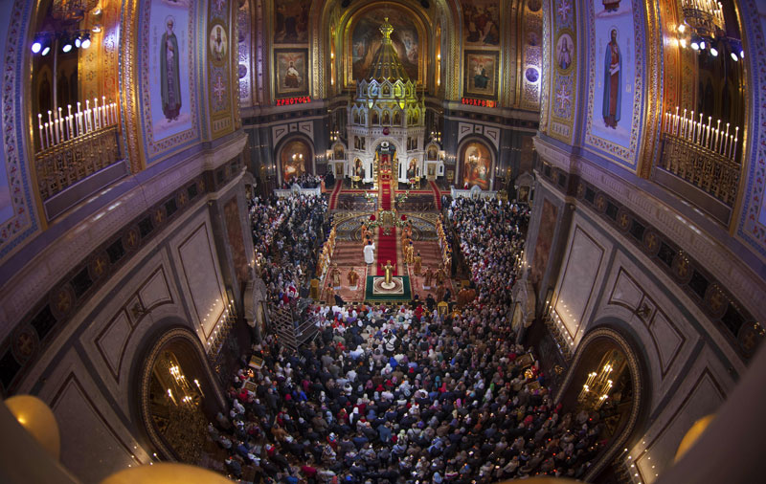
Градили су га истакнути неимари и умјетници из цијеле Русије 44 године. Храм је свечано освештан 26. маја 1883. године.

Slide 27
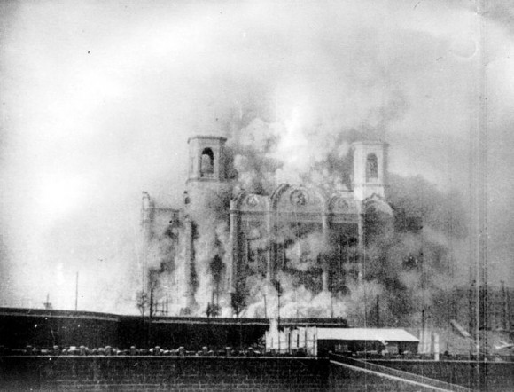
1931. овај храм је по налогу комунистичке власти срушен и на његовом месту је направљен комплекс базена. Храм је наново грађен од 1990. до 2000. према цртежима и старим фотографијама.

Slide 28
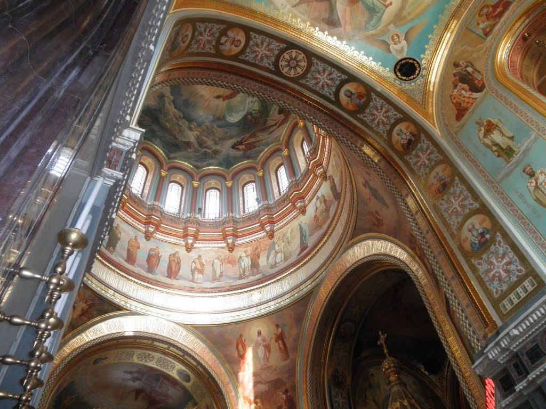

Slide 29
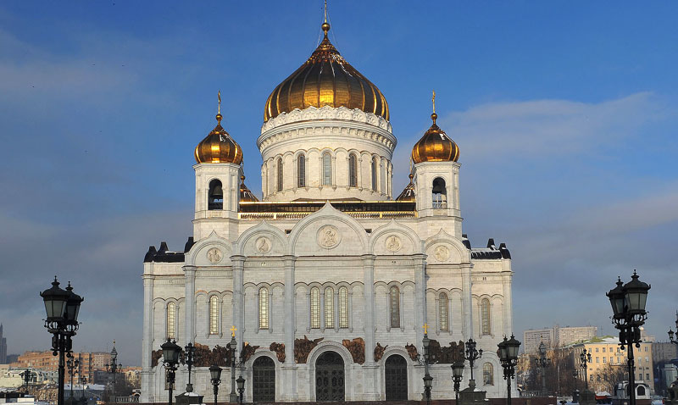

Slide 30
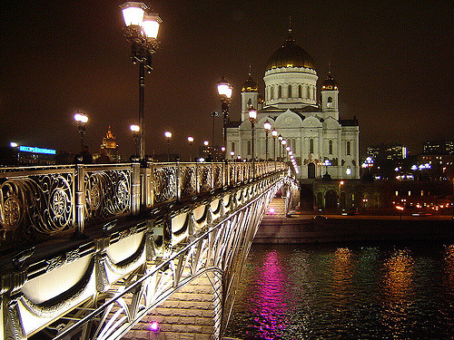

Slide 31
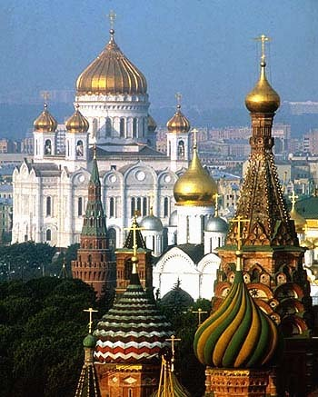
Недалеко од овог храма налази се чувени храм Светог Василија, специфичан по својој архитектури.

Slide 32
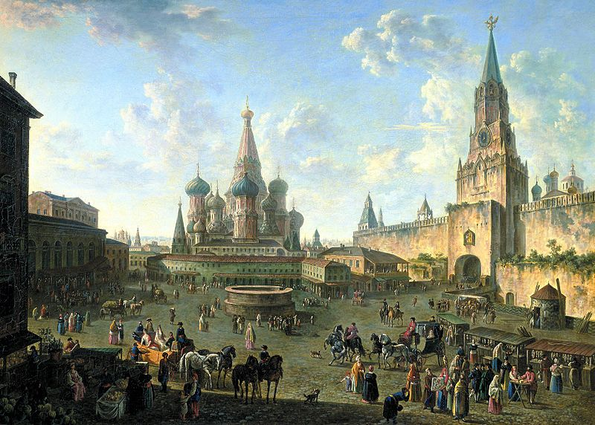
Храм Василија Блаженог ) се налази на Црвеном тргу у Москви. Има карактеристичне шарене куполе. Изградњу цркве је наручио цар Иван IV Грозни и била је грађена између 1555. и 1561. године.

Slide 33
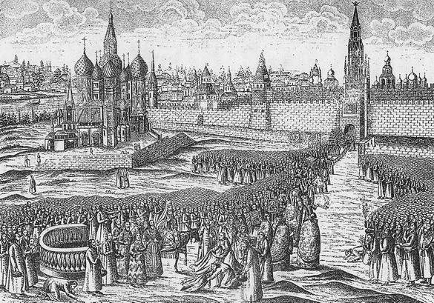
Цар Фјодор Иванович је 1588. додао капелу на источној страни изнад гроба Василија Блаженог, руског свеца по коме је црква названа.

Slide 34
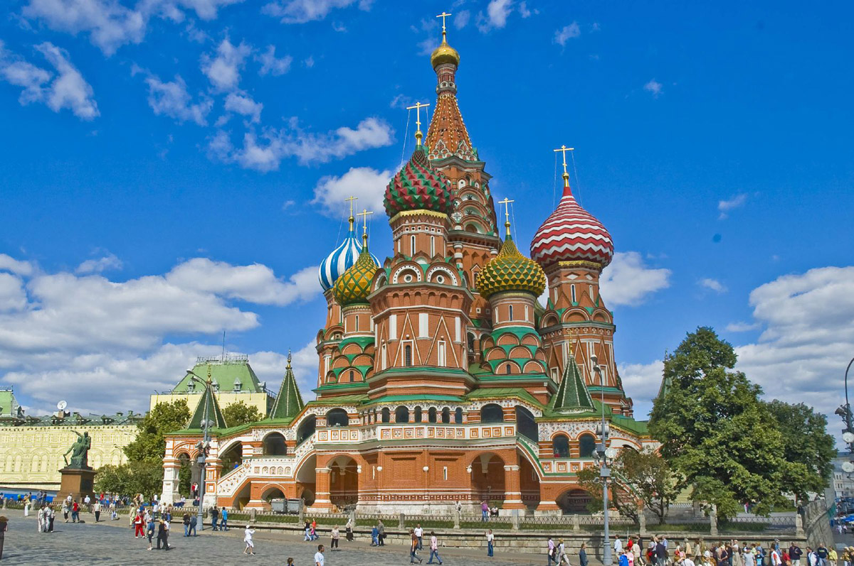

Slide 35
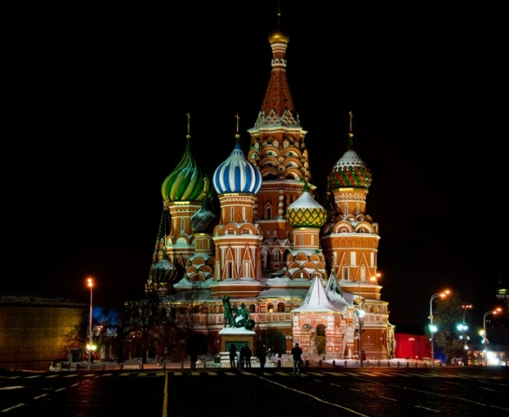

Slide 36
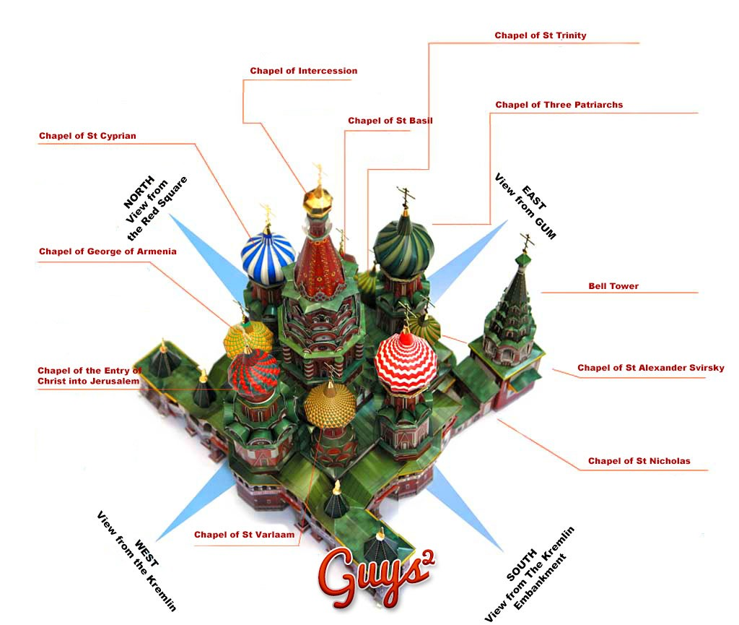

Slide 37
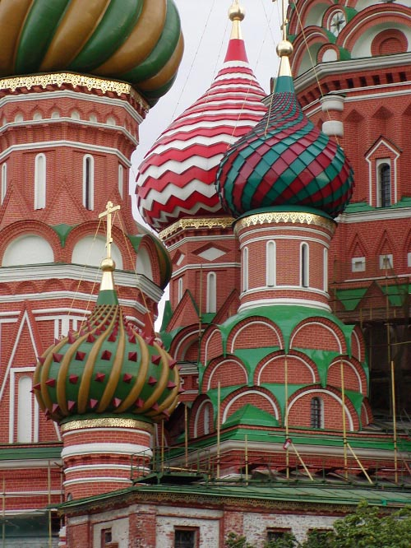
Првобитна идеја је била да се изграде густо збијене капеле, свака посвећена једном свецу на чији је дан цар добио битку. Међутим, све је обједињено у једну велику цркву. Легенда каже да је Иван Грозни ослепио неимара Постника Јаковљева како ни за кога више не би изградио овако лепу грађевину

Slide 38
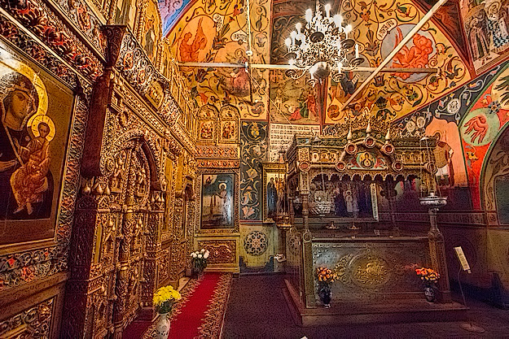

Slide 39
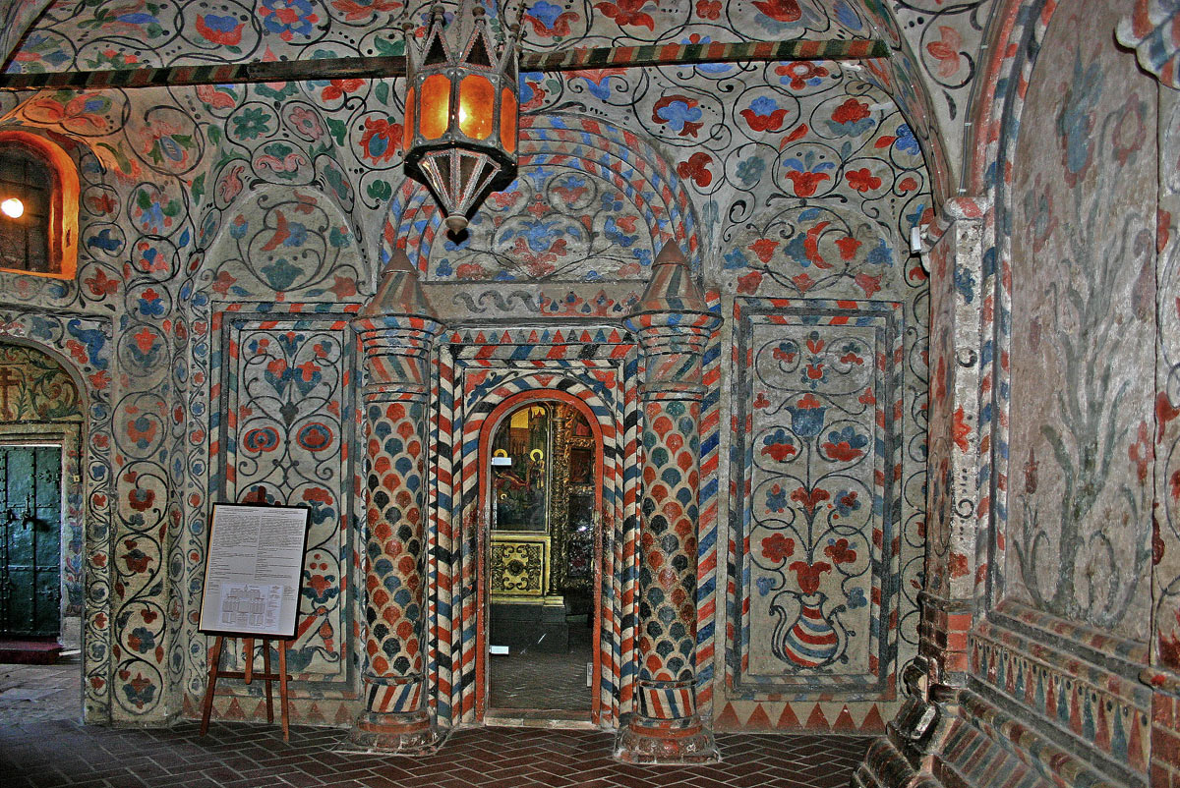

Slide 40
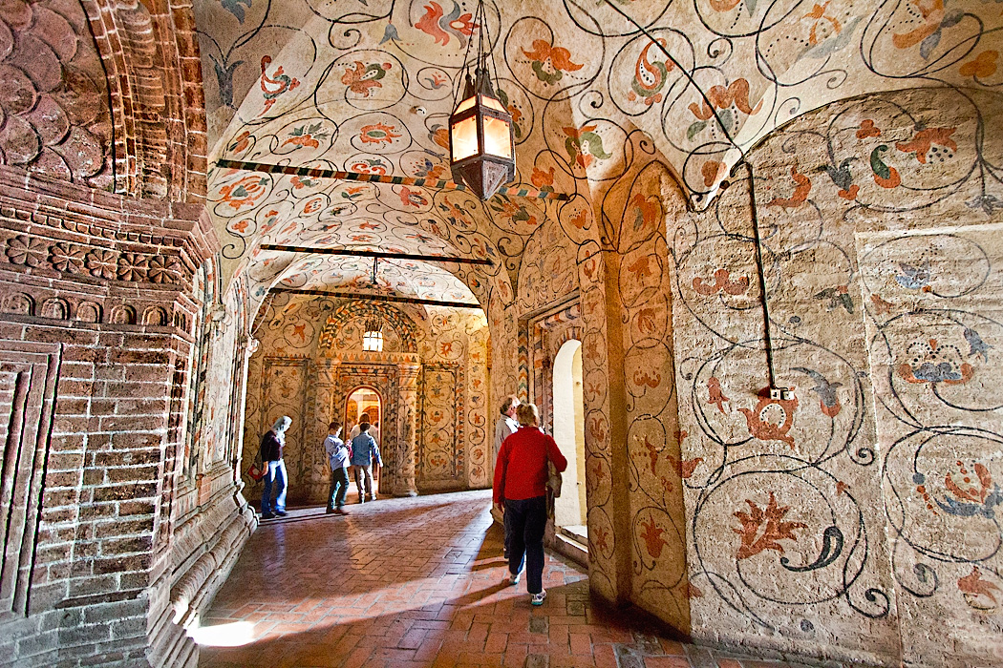

Slide 41
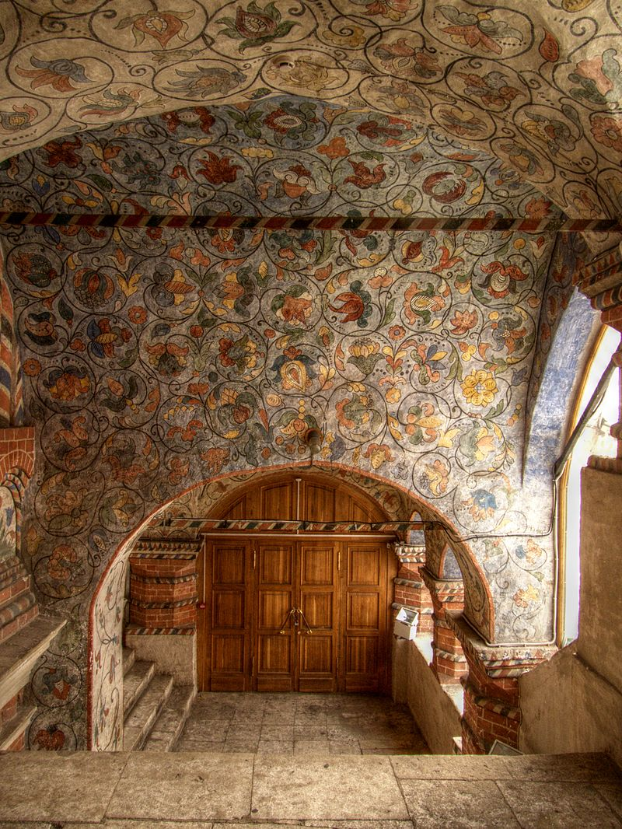

Slide 42
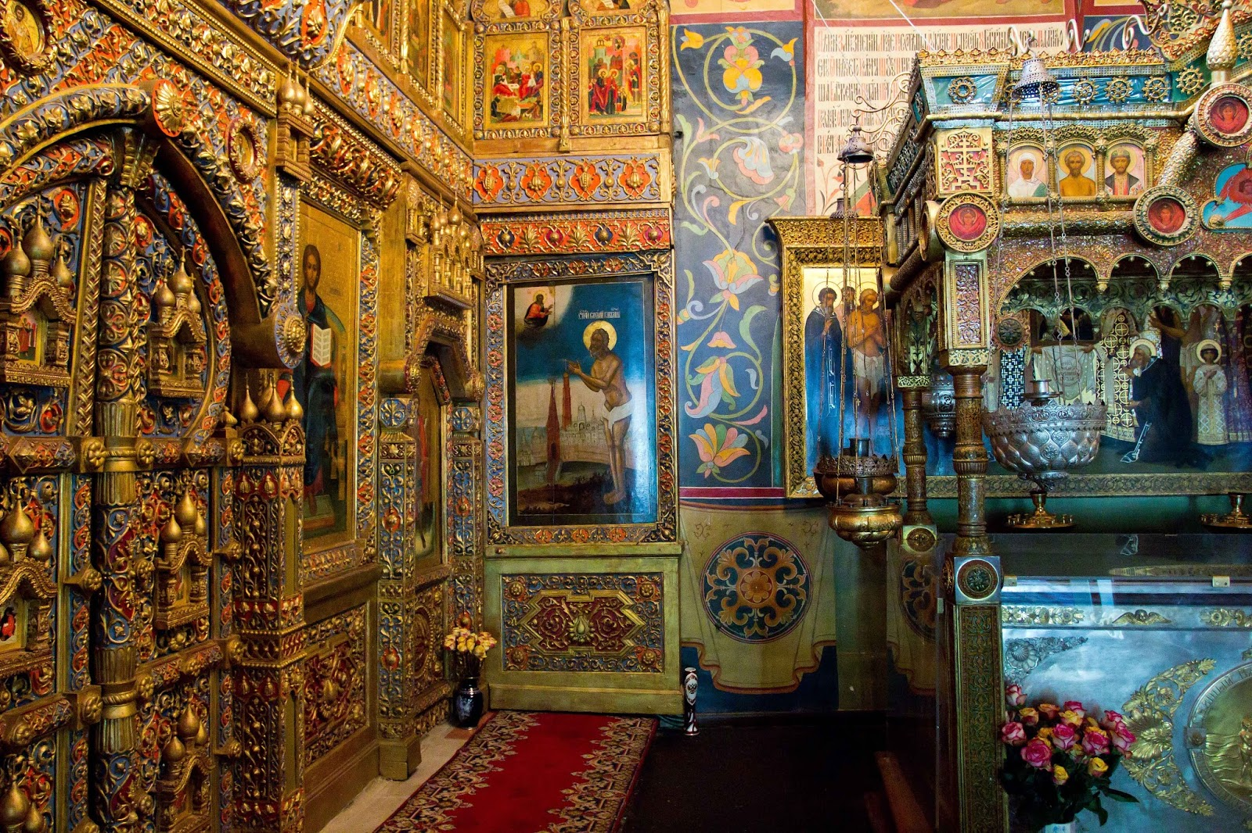

Slide 43
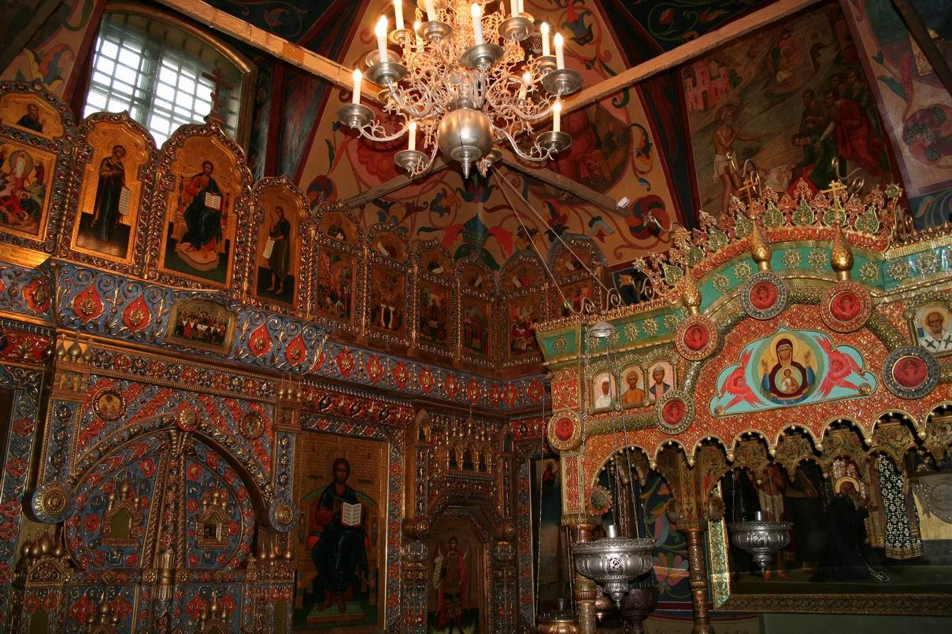

Slide 44
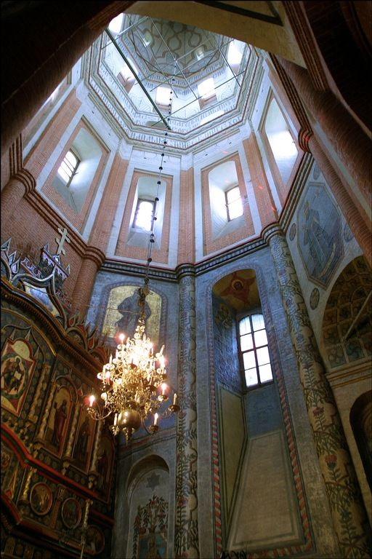

Slide 45
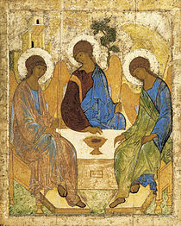
Руски иконопис је класични византијски са елементима руске народне уметности. Најпознатији руски иконописац Андреј Рубљовсликао је класичним византијским стилом.

Slide 46
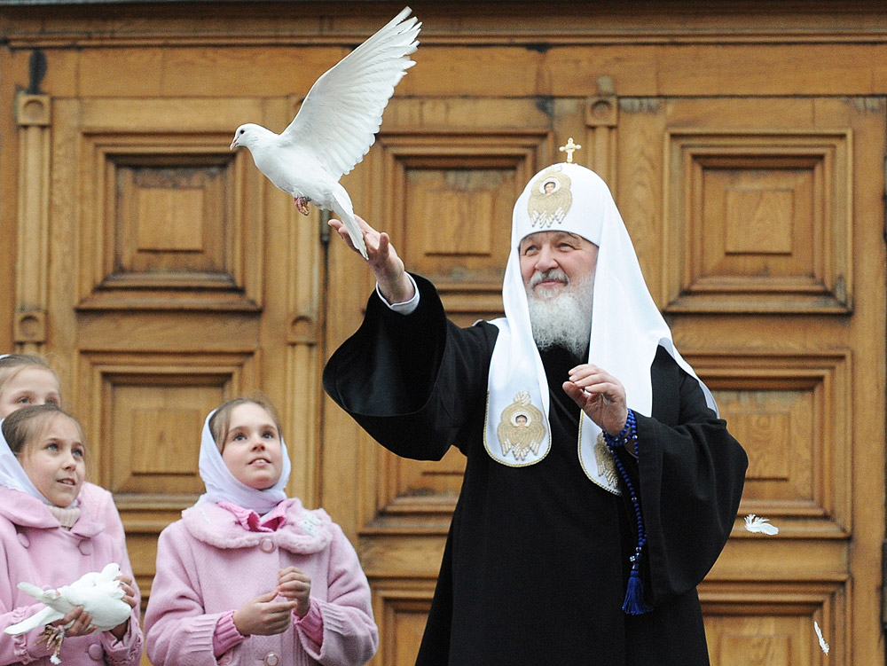
Одежда руских свештенослужитеља.

Slide 47
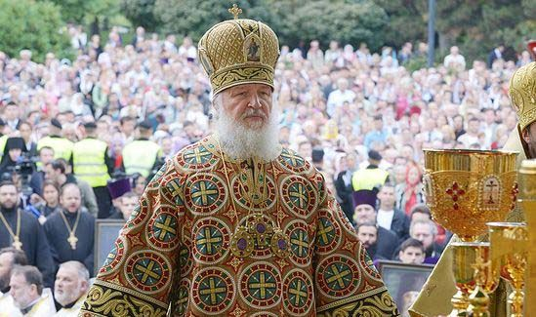
КРАЈ И БОГУ СЛАВА.

